Slide 1
Макрокинетика химических процессов
Пористая структура катализаторов и адсорбентов.
Часть 1.
Лекция 2
emyu@tpu.ru
https://portal.tpu.ru/SHARED/e/EMYU/
https://us05web.zoom.us/j/6111307161?pwd=NjFYUEs1MkZiT0cxTmdwZVhvOGhTQT09
Лектор – к.т.н., доцент ОХИ Юрьев Е.М.

Slide 2


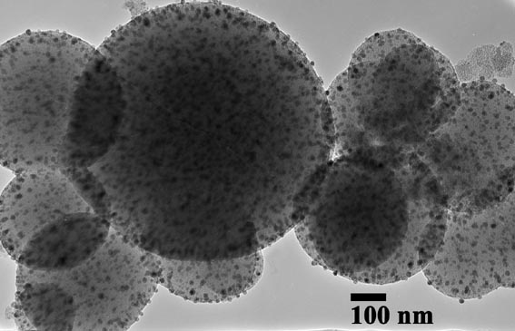
Основные этапы становления теорий приготовления катализаторов
2
Эмпирический/интуитивный подбор
Конец 19 в. – начало 20 в.
1938 г. - возникновение теории полимолекулярной адсорбции БЭТ;
1940-50 гг. – развитие методов измерения активности в лабораторных условиях, возникновение термина «удельная каталитическая активность»;
1960-70 гг. – развитие новых методов исследования объема и поверхности твердых тел (ЯМР-, ЭПР-спектроскопия, атомно-адсорбционный анализ и т.д.);
1980-2000 гг. – современные методы - нанотехнологии
Теоретическое физико-химическое «программирование» свойств
Вторая половина 20 в.
Сферические частицы мезопористого алюмосиликата, на поверхности которых находятся нанокристаллы серебра

Slide 3
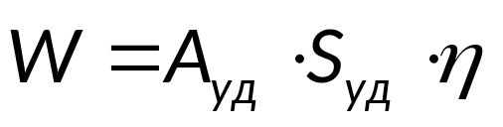
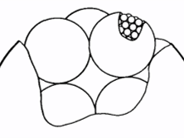
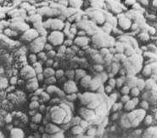
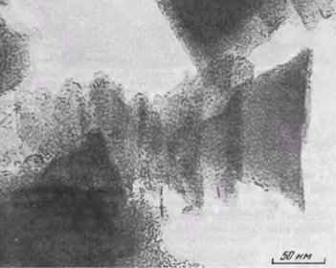
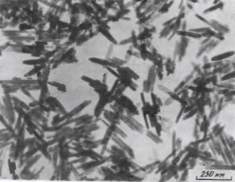
Активность единицы объема катализатора
3
Заголовок для X
где W – каталитическая активность, определяемая количеством вещества, реагирующим в единицу времени в заданных условиях в единице объема катализатора, моль/(м³ с); А_{уд} – удельная каталитическая активность (УКА): активность единицы поверхности катализатора, моль/(м² с); S_{уд} – полная площадь поверхности катализатора в единице объема, м²/м³; η – степень использования внутренней поверхности зерна катализатора

Slide 4
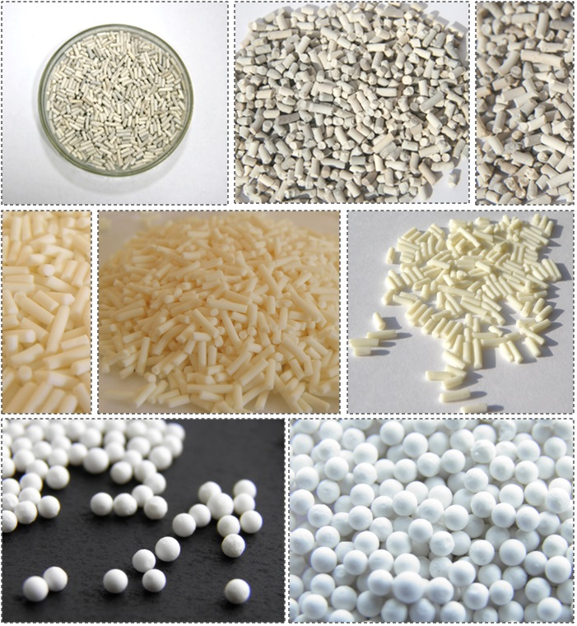
Основные задачи теории и практики приготовления катализатора
4
Получение заданного химического и фазового состава.
Получение заданной удельной поверхности.
Получение заданной пористой структуры.

Slide 5
5
Пористая структура катализатора
После химического состава катализатора пористая структура наиболее важный параметр.
Пористая структура характеризует:
Развитие внутренней поверхности: удельная поверхность;
Характер диффузионных процессов: степень использования внутренней поверхности.
В зависимости от активности катализатора и кинетических характеристик есть оптимальная (!) пористая структура.
Ею может быть одна из типовых структур:
монодисперсная (МДС);
бидисперсная (БДС);
полидисперсная.
Типичные значения основных характеристик пористой структуры катализаторов нефтепереработки
Площадь удельной поверхности | 25-80 м²/г
Пористость (доля свободного объема пор) | 0,3-0,6
Удельный объем пор | 0,5-3 см³/г
Диаметр пор | 2-10 нм
Распределение пор по размерам | см. рисунки
Истинная плотность | 1900-2300 кг/м³
Кажущаяся плотность | 750-1400 кг/м³

Slide 6
6
Классификация пор по размерам
Классификация IUPAC
(Дубинин И.М., 1972 г.)
Уточненное представление классов пор
Класс пор | Эффективный размер, нм
Микропоры | < 2
Мезопоры | 2-50
Макропоры | > 50
Класс пор | Эффективный размер, нм | Характерный признак (механизм), позволяющий отделить класс пор от других | Примечание
Ультрамикропоры | 0,13 – (1,2-1,4) | Усиленное взаимодействие адсорбат-адсорбент из-за близости стенок пор | Заполнение микропор не зависит от величины межмолекулярного взаимодействия
Супермикропоры | (1,2-1,4) – (3,0-3,2) | - | Не более 2,5 диаметров молекулы адсорбтива
Мезопоры | (3,0-3,2) – (100-200) | Можно применить уравнение капиллярной конденсации Кельвина-Томсона | В начале мономолекулярная, а затем полимолекулярная адсорбция, завершаемая заполнением пор по механизму капиллярной конденсации, которая практически ничем не отличается от конденсации в объемной фазе
Макропоры | (100-200) - … | Можно пренебречь кривизной поверхности по сравнению с размерами молекул адсорбатов | Вклад от всей полимолекулярной адсорбцией мал по сравнению с величиной заполнения в центральной части
Эффективный размер – диаметр наибольшей окружности, которая может быть вписана в плоское сечение поры произвольной формы.

Slide 7
7
Идентификация пористой структуры: зачем?
Что можно измерить с помощью этой методики?
  • Удельная площадь поверхности
  • Распределение размеров пор
  • Теплоты адсорбции
Кому будут интересны такие результаты? Всем, кому нужно понять, как структура пор влияет на эксплуатационные характеристики материала.
Площадь поверхности
– влияет на скорость растворения.
– влияет на плотность электронного/ионного тока на границе электрода с электролитом.
– влияет на адсорбционную способность.
– показывает свободную поверхность, доступную для связывания/нанесения при приготовлении катализаторов и других материалов, в которых важна пористая структура.
Распределение размеров пор
- влияет на скорость диффузии веществ с грануле пористого материала.
- влияет на свойства пористого материала как молекулярного сита.
- влияет на удельную площадь поверхности (на единицу объема).

Slide 8
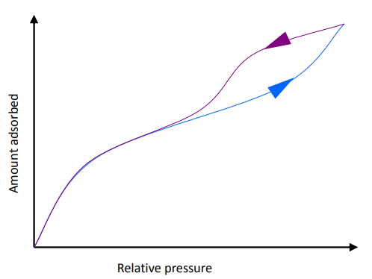
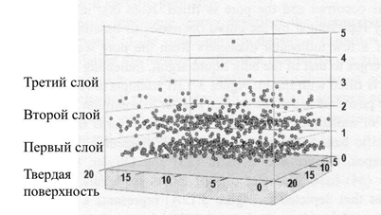
Идентификация пористой структуры
8
Низкотемпературная адсорбция азота:
  Камеру с образцом дегазируют и вакуумируют, затем осуществляется подача газа небольшими порциями при температуре 77 К. Начинается процесс адсорбции. Некоторое число молекул газа садится на поверхность адсорбата, которое постепенно увеличивается, и на поверхности образуется монослой. По мере заполнения поверхности, начинает формироваться следующий слой адсорбата, за ним еще один, и так до тех пор, пока не будет достигнуто давление насыщенных паров азота при данной температуре. После этого, давление постепенно снижают, и происходит обратный процесс - десорбция.

Slide 9
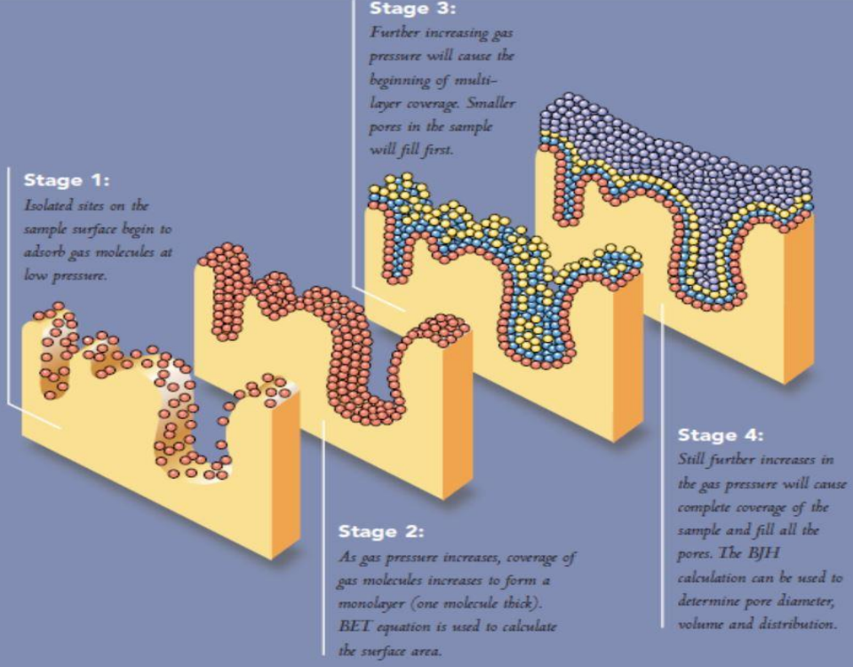
Идентификация пористой структуры
9
  Взаимное отношение количества молекул на первом слое характеризует соотношение сил взаимодействия «адсорбат - адсорбент», а на последующих – «адсорбат - адсорбат»;

Slide 10
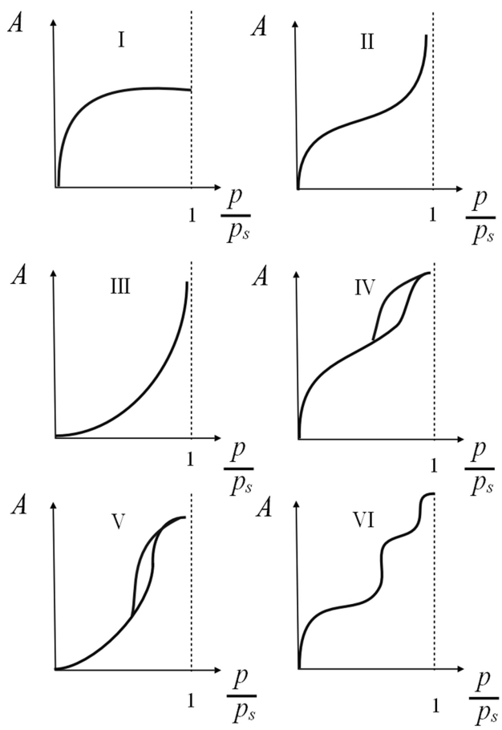
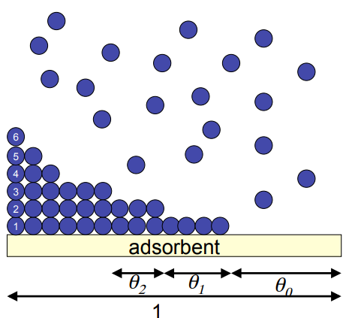
Классификация изотерм адсорбции, предложенная
С. Брунауэром, Л. Демингом, У. Демингом и Э. Теллером (1940 г.)
10
I – изотерма «лэнгмюровского типа»:
При протекании мономолекулярной адсорбции на макропористых адсорбентах при сильном взаимодействии «адсорбат - адсорбент»;
При адсорбции на микропористых адсорбентах, ширина микропор не превышает нескольких диаметров молекул: крутой подъем в области малых давлений (в углеродных адсорбентах, цеолитах, силикагелях);
II – «S-образная изотерма»:
При полимолекулярной адсорбции на макропористых или непористых материалах при сильном взаимодействии «адсорбат - адсорбент»;
III – «вогнутая изотерма»:
При полимолекулярной адсорбции на макропористых или непористых материалах при слабом взаимодействии «адсорбат - адсорбент» (молекулы адсорбата взаимодействуют друг с другом сильнее, чем с поверхностью адсорбента);

Slide 11
Классификация изотерм адсорбции, предложенная
С. Брунауэром, Л. Демингом, У. Демингом и Э. Теллером (1940 г.)
11
IV – полимолекулярная адсорбция, как в типе II, + капиллярная конденсация в мезопорах (пригодно для расчета удельной поверхности, для оценки распределения пор по размерам);
V – полимолекулярная адсорбция, как в типе III, + капиллярная конденсация в мезопорах;
VI – «ступенчатая изотерма»: полимолекулярная адсорбция со слабым межмолекулярным взаимодействием на однородной поверхности непористых материалов (встречается ограничено, характерна для инертных газов при 77 К на однородной поверхности графитизированных саж или для некоторых типов цеолитов, которые обладают порами постоянного размера (на первой ступени заполняются поры одного размера, на следующей - другого, и т.д.)
Для характеристики пористой структуры исследуемого материала необходимо экспериментально получить изотерму адсорбции, идентифицировать её, выбрать соответствующие теории и уравнения для расчётов основных характеристик адсорбента.

Slide 12
Допущения теории мономолекулярной адсорбции Лэнгмюра
12
Допущения теории мономолекулярной адсорбции:
поверхность адсорбента представляет собой набор энергетически одинаковых активных центров, на которых адсорбируются (локализуются) молекулы адсорбтива;
на одном центре адсорбируется только одна молекула, т.е. при адсорбции образуется только один адсорбционный слой - монослой;
адсорбция на данном центре не влияет на адсорбцию на других центрах, т. е. взаимодействием адсорбированных молекул можно пренебречь.
адсорбция находится в динамическом равновесии с десорбцией.
Применяется теория мономолекулярной адсорбции
для обработки изотерм I, т.е. при допущении, что адсорбция вещества сопровождается образованием мономолекулярного слоя:
Хемосорбция;
Физадсорбция газов при небольших давлениях и температурах выше критической (в отсутствие конденсации на поверхности адсорбента),
Физадсорбция в микропористых системах с пренебрежимо малой поверхностью более крупных пор;
Адсорбция из растворов.

Slide 13
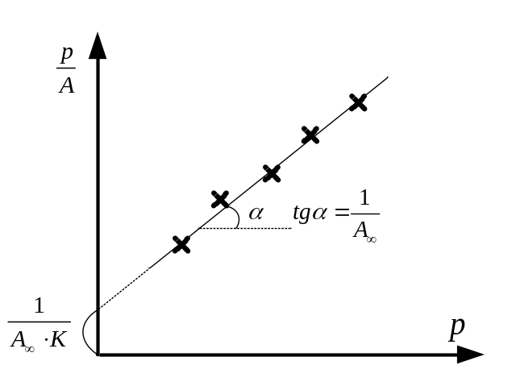
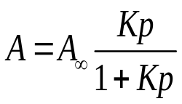
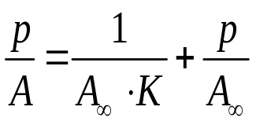
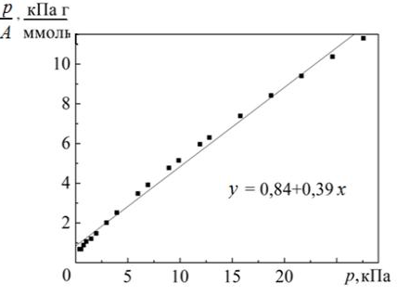
13
Идентификация пористой структуры
Уравнение прямой линии
Y = k·x + b
Теория мономолекулярной адсорбции (изотерма I):
Уравнение изотермы адсорбции в каноническом виде:
В линеаризованном виде:
Тип изотермы адсорбции I характерен и для адсорбции в
микропорах, поэтому перед проведением расчётов необходимо исключить влияние адсорбции в микропорах на получаемые результаты.
К – константа равновесия процесса адсорбции
M + [Z] ↔ [MZ],
где М – молекула адсорбата; Z – активный центр на поверхности; МZ – локализованный адсорбционный комплекс
Рисунок – Изотерма адсорбции N₂ на MgO при 77 К в координатах уравнения Лэнгмюра

Slide 14
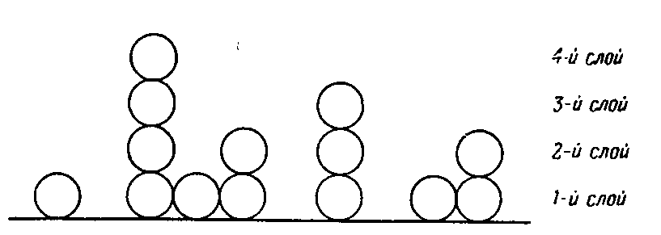
Допущения теории полимолекулярной адсорбции БЭТ
14
Допущения теории полимолекулярной адсорбции БЭТ (Брунауэра-Эммета-Теллера):
поверхность адсорбента неоднородна энергетически;
взаимодействие адсорбент–адсорбат сильнее, чем адсорбат–адсорбат;
взаимодействие адсорбированных молекул учитывается только в направлении, перпендикулярном поверхности, и рассматривается как конденсация;
Возможно образование второго и последующих слоев за счет взаимодействия адсорбат–адсорбат;
Применяется теория полимолекулярной адсорбции БЭТ (образуются полимолекулярные слои вещества на поверхности адсорбента):
газы и пары адсорбируются при температурах ниже критической (полимолекулярную адсорбцию можно представить как результат вынужденной конденсации пара под действием поверхностных сил) – как правило изотермы II или IV;

Slide 15
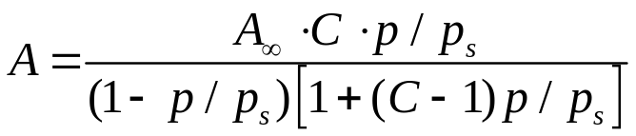
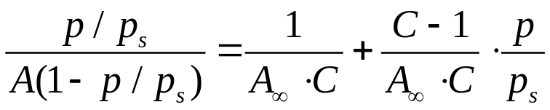
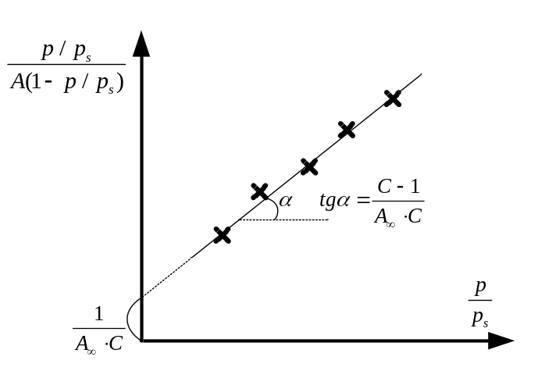
Идентификация пористой структуры
Теория полимолекулярной адсорбции БЭТ (Брунауэра-Эммета-Теллера):
Уравнение изотермы адсорбции в каноническом виде:
В линеаризованном виде:
Прямая, как правило, наблюдается в интервале относительных давлений (0,05; 0,2-0,35). При меньших относительных давлениях оказывает влияние энергетическая неоднородность поверхности адсорбента, при больших – начинает проявлять себя взаимодействие соседних молекул адсорбата между собой в пределах одного слоя. Оба фактора приводят к нарушению положений теории БЭТ и, следовательно, отклонению от линейности. Следует использовать для изотерм типов II или IV.
15

Slide 16
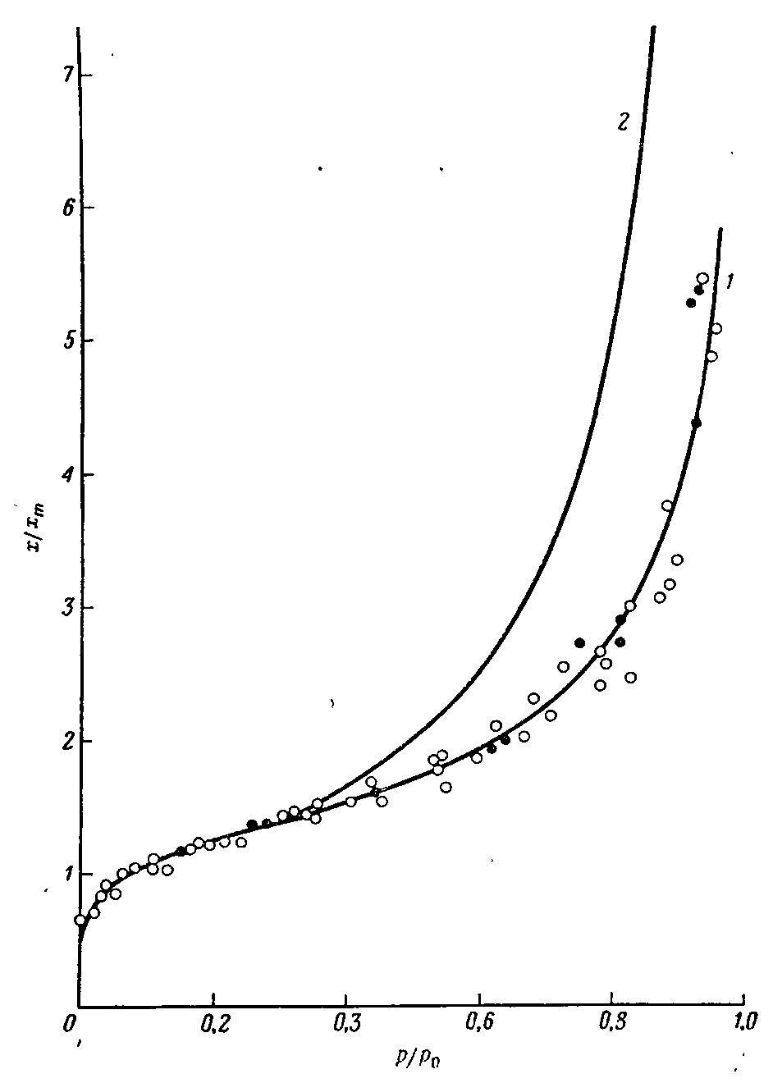
16
Ограничения применимости БЭТ
Факт | Замечание
Теория БЭТ игнорирует неоднородности поверхности и латеральные взаимодействия соседних молекул адсорбата | 1. Высокоэнергетические (легко достижимые для адсорбата) участки будут заняты при более низких относительных давлениях; 2. Причина нелинейности графиков БЭТ при p/p_{s} < 0,05;
Поляризационные силы между молекулами адсорбата приведут к более высокой теплоте адсорбции во 2м слое, чем в 3м и т. д. | Причина несостоятельности уравнения БЭТ при p/p_{s} > 0,3;
Уравнение БЭТ применяется для анализа площади поверхности непористых материалов | Сложности отделения моно-/полислойной адсорбции от явления заполнения пор (конденсация) 1. Заполнение микропор завершается при p/p_{s} < 0,1, однако линейные графики БЭТ обнаруживаются при еще более низких относительных давлениях => измеренная площадь поверхности отражает не реальную внутреннюю поверхность, а некую «площадь поверхности БЭТ»; 2. Для мезопористых материалов с диаметром пор 2-4 нм заполнение пор наблюдается при давлениях, близких к моно-многослойному образованию => переоценка емкости монослоя;

Slide 17
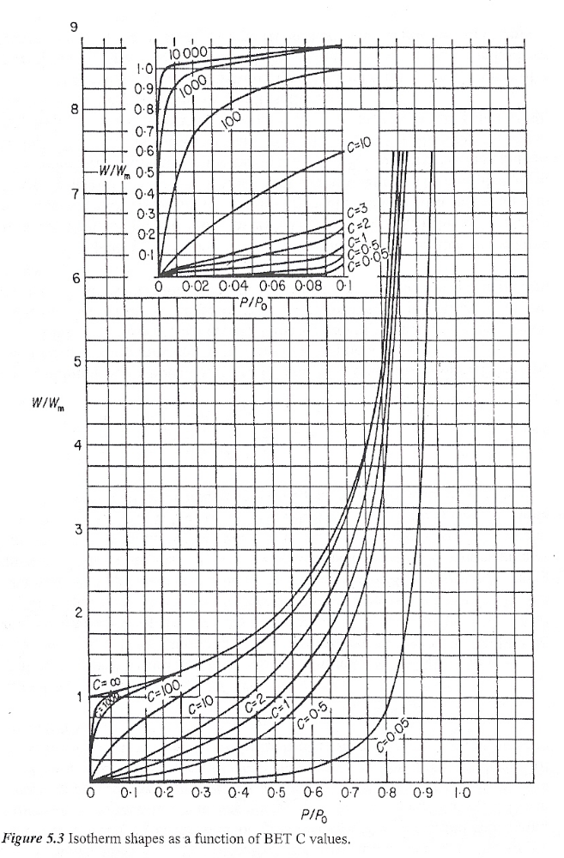
Идентификация пористой структуры
Теория полимолекулярной адсорбции БЭТ (Брунауэра-Эммета-Теллера):
Уравнение изотермы адсорбции в каноническом виде:
Рисунок - Графики изотерм БЭТ как функции от величины С
17

Slide 18
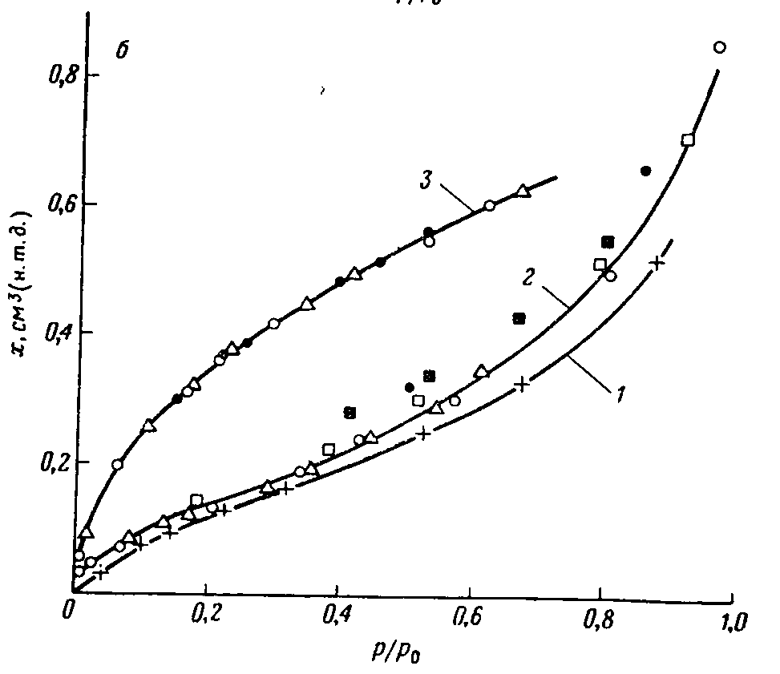
Примеры изотерм БЭТ
18
Рисунок – Изотермы адсорбции на серебряной фольге
1 – C₄H₁₀, -78 °С; 2 – CHCl₂F, -78 °С;
3 – Kr, -195 °C (зачерненные точки - десорбция)
Рисунок – Изотермы адсорбции азота при 77 К на непористых образцах:
1 – кремнезем (белые точки) с S_{уд} = 2,6-11,5 м²/г;
оксид алюминия (черные точки) с S_{уд} = 58-153 м²/г;
2 – изотерма, построенная по уравнению БЭТ при С = 100-200

Slide 19
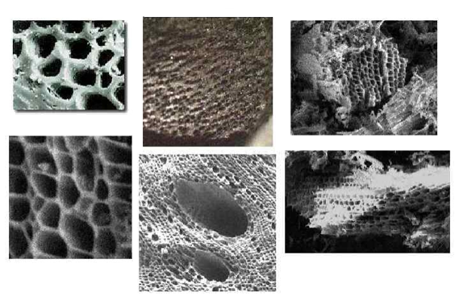
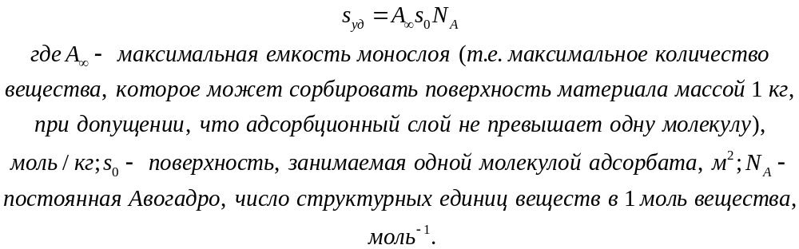
Идентификация пористой структуры
19
Низкотемпературная адсорбция газов
Удельная поверхность пористого материала определяется по следующему уравнению:

Slide 20
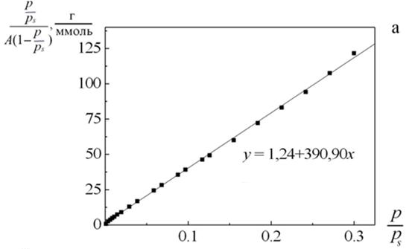
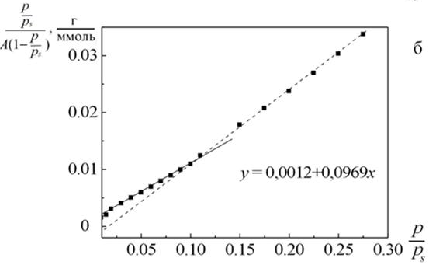

Идентификация пористой структуры
20
Теория полимолекулярной адсорбции БЭТ (Брунауэра-Эммета-Теллера):
Рисунок – Изотермы адсорбции N₂ на Al₂O₃ (а) и углеродном материале (б) в координатах уравнения БЭТ
Область заполнения монослоя определяется величиной константы С. Чем меньше C, тем при меньших относительных давлениях происходит заполнение монослоя.

Slide 21
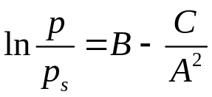
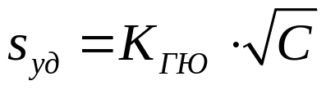
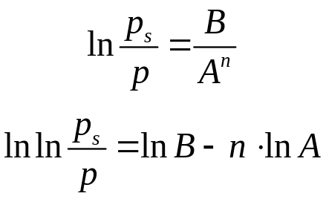
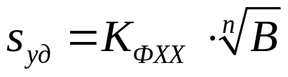
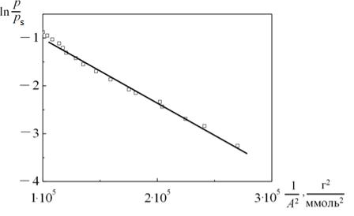
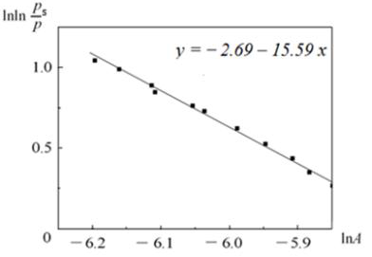
Идентификация пористой структуры
Теория Гаркинса-Юра
Уравнение изотермы адсорбции:
Теория Френкеля-Хелси-Хилла
Уравнение изотермы адсорбции:
Рисунок – Изотерма адсорбции N₂ на Al₂O₃ при 77 К в координатах уравнения Гаркинса-Юра
Рисунок – Изотерма адсорбции N₂ на Al₂O₃ при 77 К в координатах уравнения Френкеля-Хелси-Хилла

Slide 22
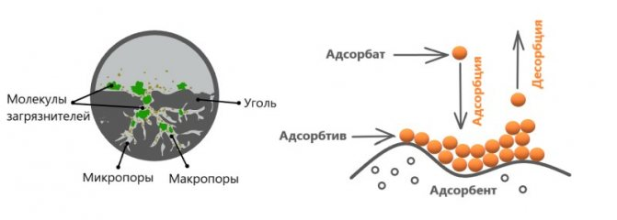
22
Идентификация пористой структуры
Выбор адсорбата:
химически инертен по отношению к поверхности твердого тела;
ДНП адсорбата при t_{адсорбции} должно быть достаточно большим, чтобы измерить адсорбцию с необходимой точностью в широком интервале относительных давлений (0,01;0,6);
форма молекул адсорбата близка к сферической (это позволяет избежать ошибки в определении величины площади, занимаемой его молекулой);
чистые вещества.

Slide 23
Идентификация пористой структуры
23
Температура и выбор адсорбата:
как правило, величину адсорбции измеряют при температуре кипения жидкого азота (77 K)
  азот,
  аргон (химически инертен и физические свойства близки к свойствам азота),
  криптон (в тех случаях, когда образцы имеют низкие значения удельной поверхности (менее 1 м²/г), так как криптон обладает довольно низким ДНП при 77 K (p_{s} = 260 Па), что позволяет обеспечить измерение очень малых величин адсорбции с достаточной точностью;
при 273 К - CO₂: (минусы)
молекула СО₂ очень чувствительна к наличию полярных групп или ионов на поверхности твёрдых тел (например, силикагели), взаимодействие с полярными группами приводит к изменению изотермы адсорбции и некорректному определению величины емкости монослоя;
возможна различная ориентация молекулы СО₂ на поверхности адсорбента, что может привести к ошибочному выбору значения площади, занимаемой одной молекулой.
3. при комнатной температуре:
алканы С₂-С₇: инертны, подходящие ДНП, но несимметричные молекулы;
бензол: но несимметричные молекулы.

Slide 24
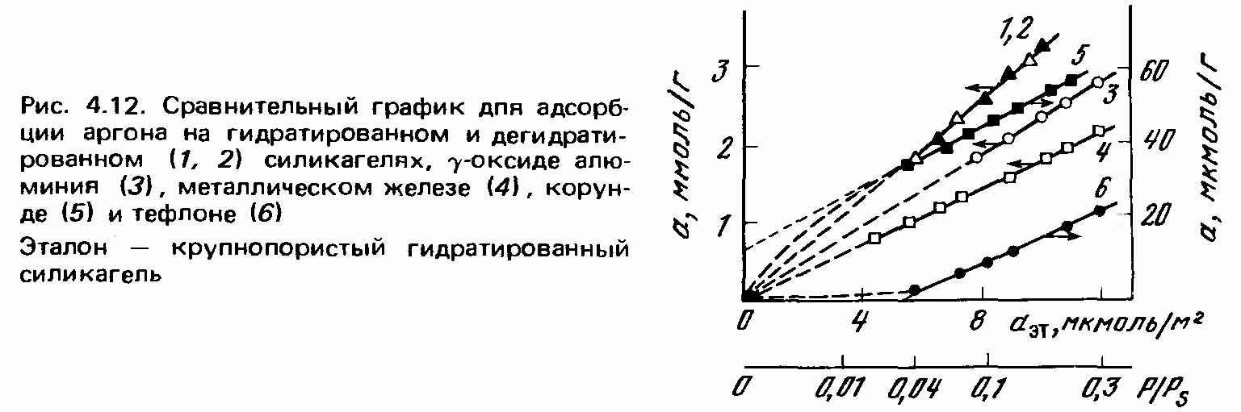
Примеры характеристик пористой структуры различных материалов
Площади (нм²), занимаемые молекулами азота, аргона и криптона в монослое на поверхностях различной химической природы
Адсорбенты | S₀ (N₂) | S₀ (Ar) | S₀ (Kr)
Гидратированные кремнеземы, γ- и θ-оксид алюминия | 0,16 | 0,18 | 0,21
Дегидратированные кремнеземы | 0,21 | 0,18 | 0,21
Анатаз | 0,16 | 0,18 | 0,22
Порошки металлов (Pd, Fe, Pt) | - | 0,18 | -
Корунд | 0,13 | 0,15 | -
Органические полимеры | 0,28 | 0,25 | 0,30
Площади (нм²), занимаемые молекулами адсорбатов в монослое
Адсорбат | N₂ | Ar | Kr | Xe | CO₂ | C₆H₆ | C₆H₁₄ | CH₃OH | CCl₄ | H₂O
S₀, нм² | 0,162 | 0,176 | 0,195 | 0,232 | 0,17 | 0,5 | 0,562 | 0,219 | 0,37 | 0,125
24

Slide 25
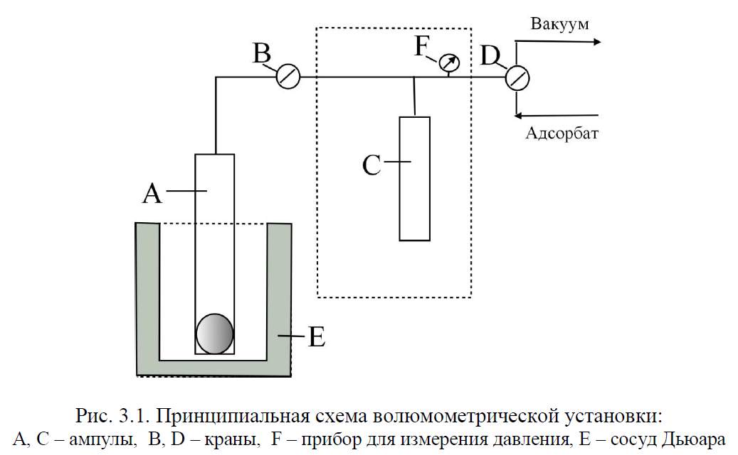
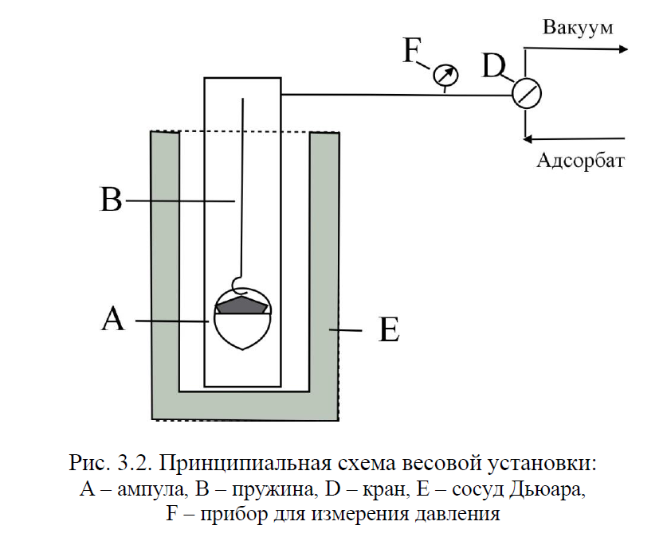
Выбор метода измерения
25
1. Одноточечный метод БЭТ: при отн. давлении 0,2-0,3; если С > 60, то A∞=A·(1-p/p_{s})). Чем выше С, тем точнее 1-точечный метод, по сравнению с полным БЭТ-опытом.
2. Статические методы измерений:
  Объемный (волюмометрический) метод (чаще всего): величину адсорбции вычисляют по известному объему камеры, объему твердого тела, падению давления, количеству поданного газа;
  Гравиметрический (весовой) метод: вакуумные микровесы (до 10⁻⁷ г), весы с кварцевыми спиралями, величину адсорбции измеряют непосредственно по увеличению массы твердого тела;

Slide 26
Дегазация образца
26
Дегазация образца для удаления с поверхности исследуемого образца всех физически адсорбированных веществ:
В вакууме;
В токе инертного газа (азот);
Температура не должна вызывать каких-либо изменений в образце (фазовых переходов, возгонки или химических превращений);
  оксидные материалы: 4–6 ч при 250–350 °С;
  оксиды с мезопорами: 6-10 ч при 150 °С;
  микропористые адсорбенты (активный уголь, цеолиты): при 350-400 °С;
  остаточное давление – не менее 1,33 Па;
  при наличии микро- или мезопор время дегазации значительно увеличивается.

Slide 27
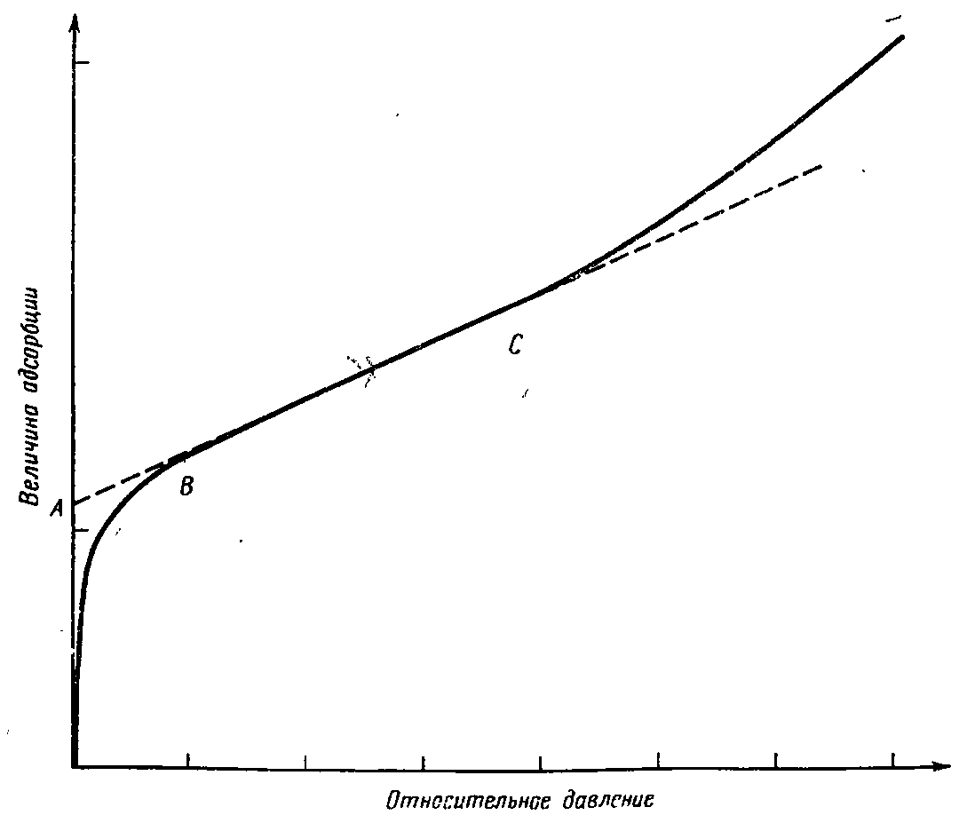
27
Идентификация пористой структуры
  Считается, что при s_{уд} > 500 м²/г в образце развита значительная микропористость.
  Большая величина С (больше или равно 500) также указывает на наличие микропористости или на преимущественную адсорбцию на активных местах или даже на хемосорбцию.
Критерии точности расчетов:
Расчет емкости монослоя:
  Величина константы адсорбции С не должна быть малой: желательно, более 50, в этом случае изотерма имеет крутой изгиб, точка В хорошо определяется; это соответствует образованию монослоя на поверхности прежде, чем начнется формирование вышележащих слоев;
Расчет удельной поверхности:
  Величина константы адсорбции C не должна быть большой: желательно, менее 150, это говорит о том, что адсорбат с молекулами сферической формы, слой молекул нелокализованный, энергетически однородный – площадь поверхности одинакова на всех адсорбентах.
Рисунок – Типичная изотерма типа II с характерными точками А и В

Slide 28
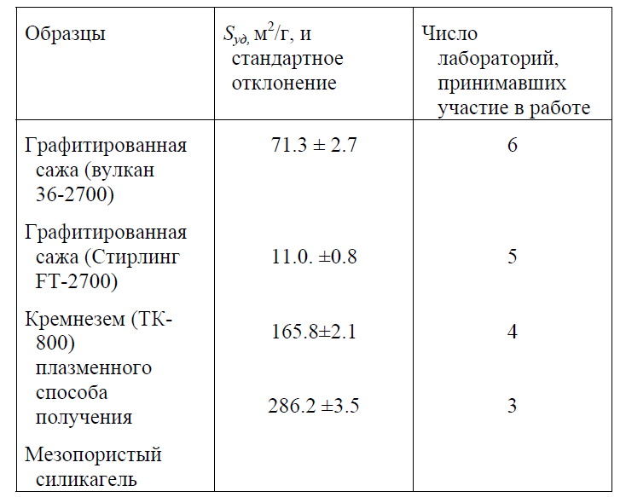
Удельная поверхность стандартных образцов,
вычисленная на основе А∞(N₂) = 0,162 нм²
Причины расхождений:
Несовершенство контроля условий дегазация образцов;
Колебания температуры образца в ходе адсорбции;
Нестабильность ДНП адсорбата;
Примеси в азоте;
Разница в сроках поверки аппаратуры;
Ошибка при выборе линейного участка на кривой БЭТ.

Slide 29
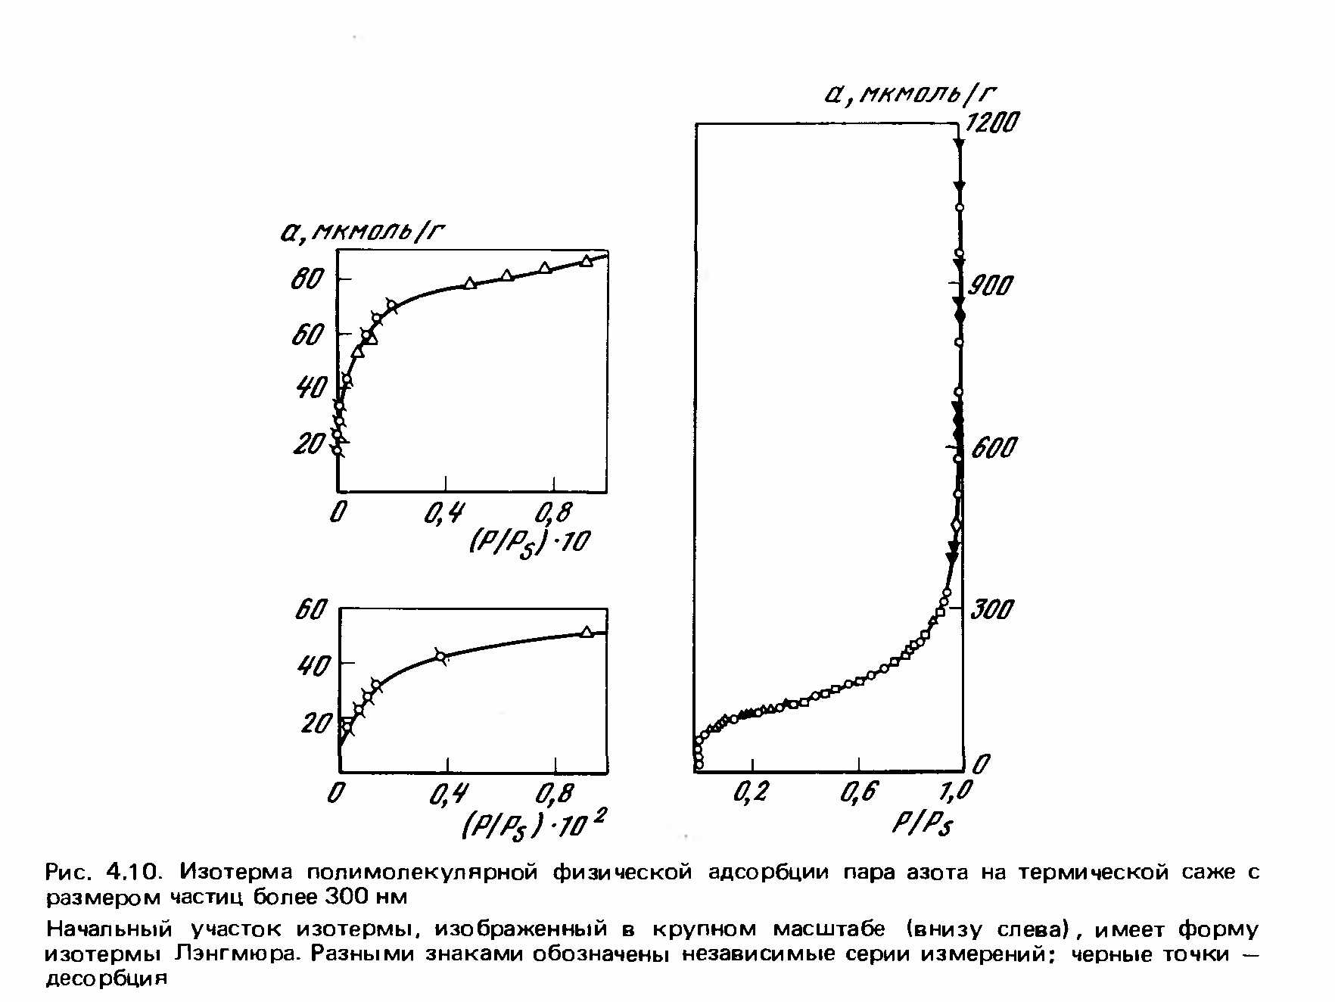
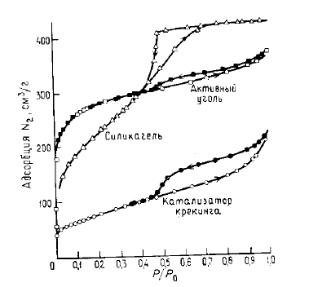
Примеры изотерм адсорбции

Slide 30
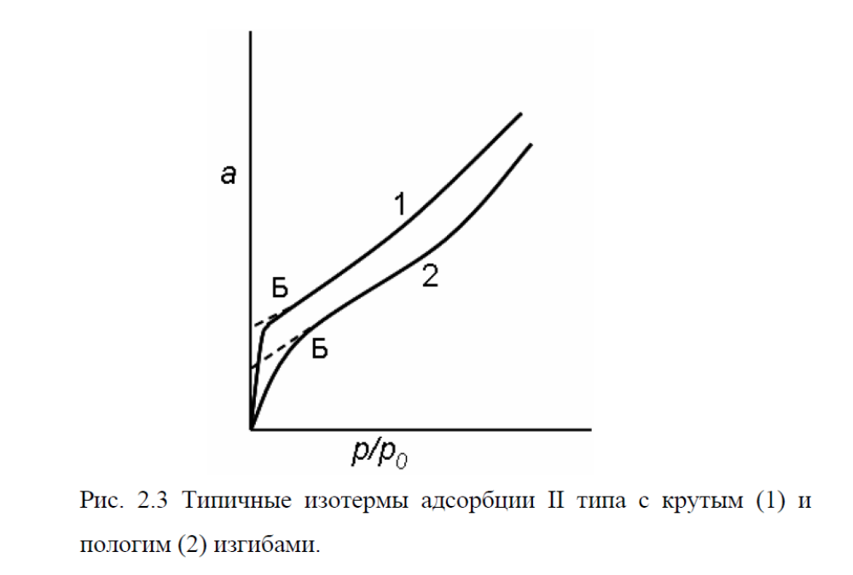
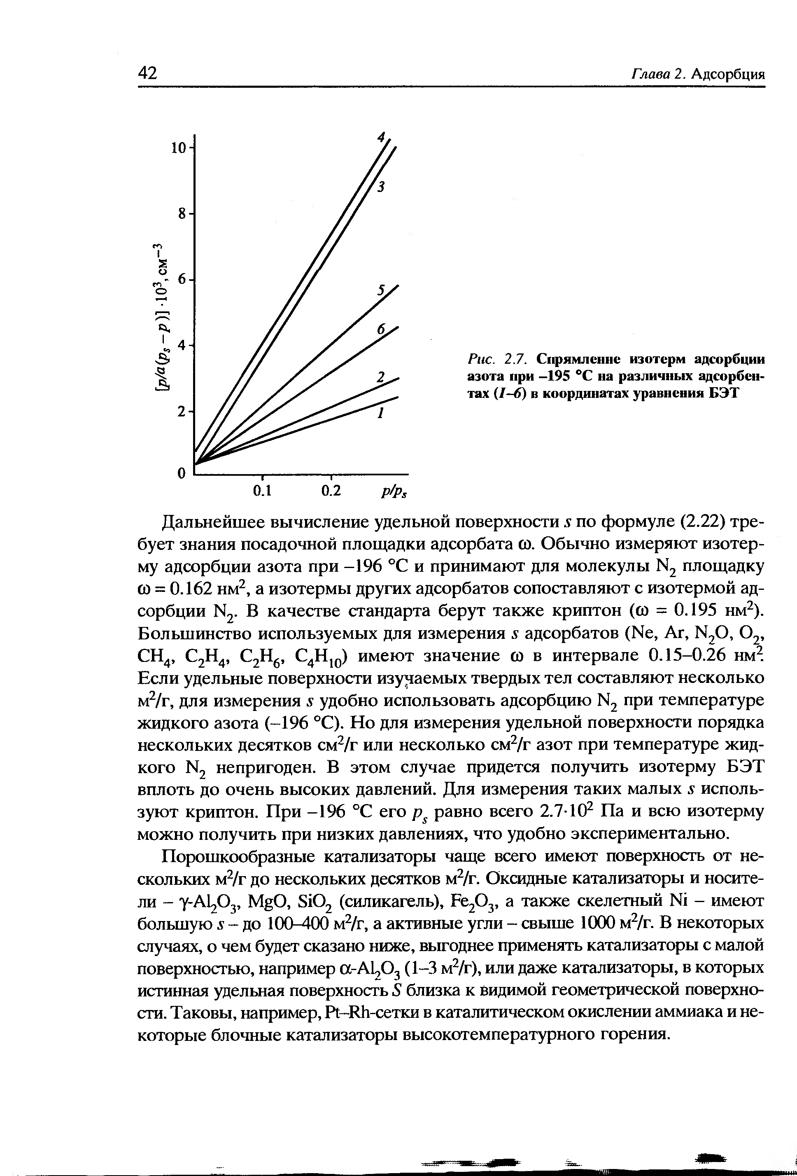
Примеры изотерм адсорбции

Slide 31
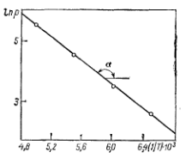
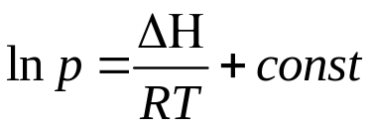
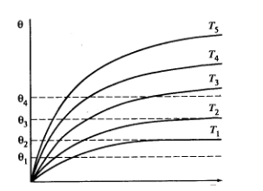
Теплота адсорбции, изостерическая теплота адсорбции
Изостерическая теплота адсорбции представляет собой тепловой эффект адсорбции 1 моля соединения при постоянной степени заполнения поверхности адсорбента.
Теплоту адсорбции оценивают из температурных зависимостей адсорбции. По уравнению Клапейрона-Клаузиуса можно получить следующую теоретическую изостеру (А=const):
Рисунок – К определению изостерической теплоты адсорбции этана на поверхности графитированной сажи
Правильность определения емкости монослоя (по уравнению БЭТ) подтверждается зависимостью теплоты адсорбции от величины А/А∞. Обнаружено, что теплоты адсорбции резко уменьшаются вблизи значений А/А∞= 1 (А = А∞) до величин, лишь слегка превышающих молярную теплоту конденсации газа, в соответствии с ожидаемым завершением образования монослоя и началом образования последующих слоев.
Рисунок – Схема расчета изостерических теплот адсорбции (θ = А/А∞): Т₁ > T₂ > T₃ > T₄ > T₅

Slide 32
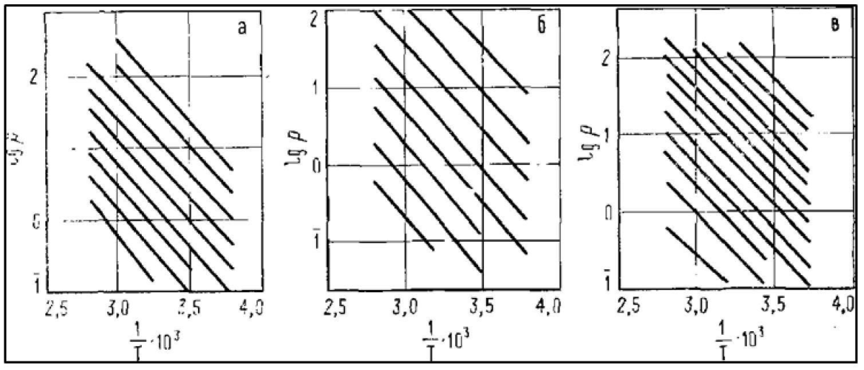
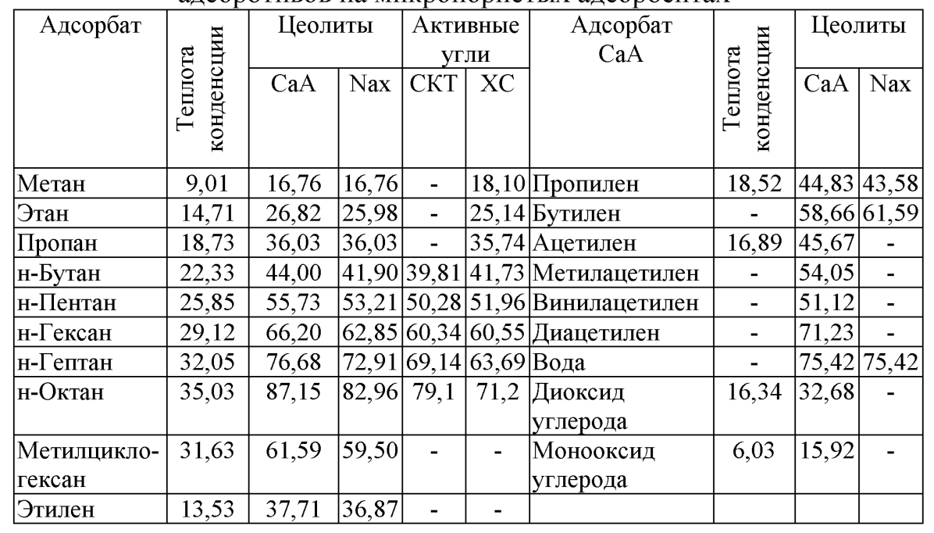
32
Теплота адсорбции, изостерическая теплота адсорбции
Рисунок – Изостеры адсорбции н-бутана при А/А∞=0,02-0,12 на: а) NaX;
б) цеолит СаА; в) активный уголь
Таблица – Средние теплоты адсорбции и конденсации (кДж/моль) предельных и непредельных УВ и других адсорбтивов на микропористых адсорбентах

